Slide 1
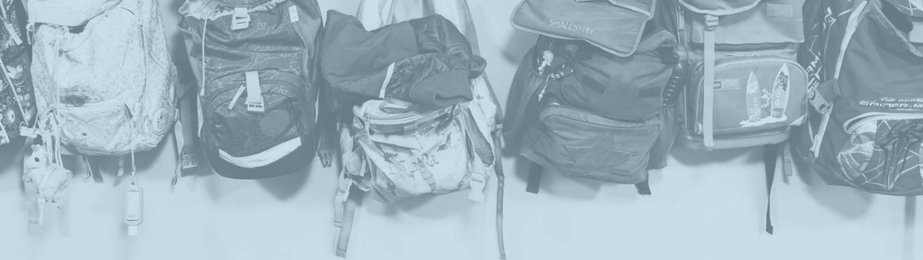
KLAR TIL RETSKRIVNINGSPRØVEN

Slide 2
Til læreren – oversigt over indhold
Dette materiale er tænkt som en hjælp til forberedelsen til prøven i retskrivning i dansk.
Materialet indeholder følgende:
                Information om retskrivningsprøven generelt
                Nedslag i udvalgte opgavetyper
            Gode råd
            Links til andre materialer og redskaber på emu.dk (til læreren)

Slide 3
Til læreren – materialets opbygning
Materialet om prøven i retskrivning i dansk er en PowerPoint-præsentation, og det indeholder 4 dele (der henvender sig til eleverne). Det kan redigeres og kan tilpasses og differentieres efter behov og elevgruppe.
Materialet består af:
  Del 1: Retskrivningsprøvens opbygning og udformning (slide 6)
  Del 2: Fokus på diktatdelen (slide 9)
  Del 3: Fokus på opgavedelen (slide 17)
  Del 4: Gode råd til retskrivningsprøven (slide 24)

Slide 4
Øveprøver og eksempelprøver
Styrelsen for Undervisning og Kvalitet og Styrelsen for It og Læring gør det muligt for skolerne at afvikle tidligere stillede prøver på testogprøver.dk.
Øveprøver er en mulighed for skolerne til at vise eleverne, hvordan prøverne bliver afviklet i testogprøver.dk, og skolerne vil eventuelt kunne anvende øveprøverne som terminsprøver.
Uanset hvordan skolerne anvender øveprøverne, skal det understreges, at de alene er et tilbud, og at anvendelsen er skolernes egen beslutning.
Der er således ikke etableret centrale backup-procedurer eller lignende i forbindelse med øveprøverne. Skulle det ske, at det ikke er muligt at tilgå testogprøver.dk under afviklingen af øveprøverne, vil det således være skolerne selv, der skal have en backup-plan klar.
Det er muligt at afvikle 9. klasseprøverne for 8. klasse.

Slide 5
Øveprøverne i praksis
Det er relevant at fremhæve, at man som skole kan afvikle prøverne med en alternativ organisering og stilladsering. Man kan fx beslutte, at eleverne gives mulighed for at stille spørgsmål til en lærer undervejs i prøven, selvom det ikke er tilladt til den endelige prøve i maj.
Ofte vil man som lærer vægte højt, at man så vidt muligt simulerer den rigtige prøve, så eleverne får mulighed for at fornemme, hvordan prøvesituationen føles. Det kan dog også være befordrende for eleverne, at de gives mulighed for at få støtte undervejs i prøven, da det ofte er mens, de er i gang med prøven, at centrale spørgsmål og opmærksomhedspunkter bliver tydelige for eleverne selv.
Det er ikke altid nemt for eleverne at overskue potentielle spørgsmål, opmærksomhedspunkter og lignende, hvis de ikke er direkte involveret i det, de skal finde spørgsmål og potentielle opmærksomhedspunkter til. En alternativ organisering undervejs kan være en trædesten for eleverne i forhold til at kunne gennemskue centrale forhold, de med fordel kan have fokus på, og som de kan have behov for at blive støttet i, når det er mest presserende: under prøven.

Slide 6
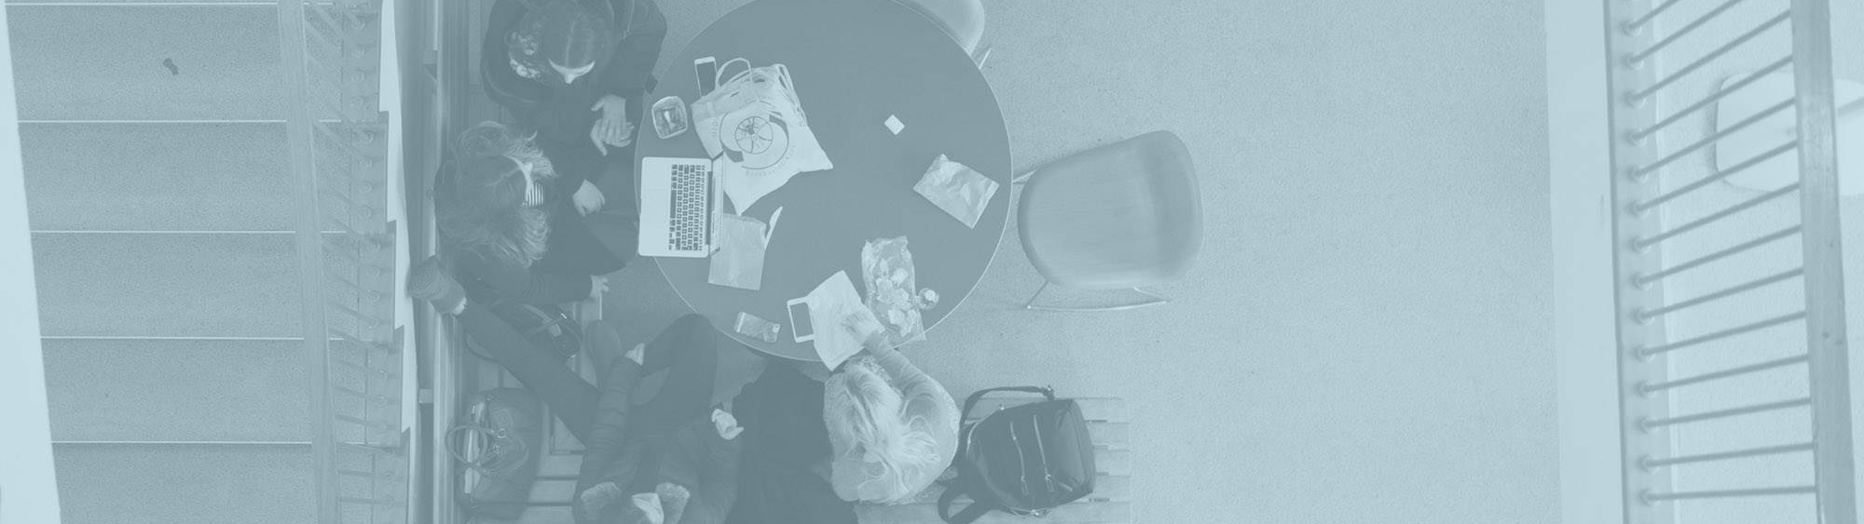
Del 1:
Retskrivningsprøvens opbygning og udformning

Slide 7
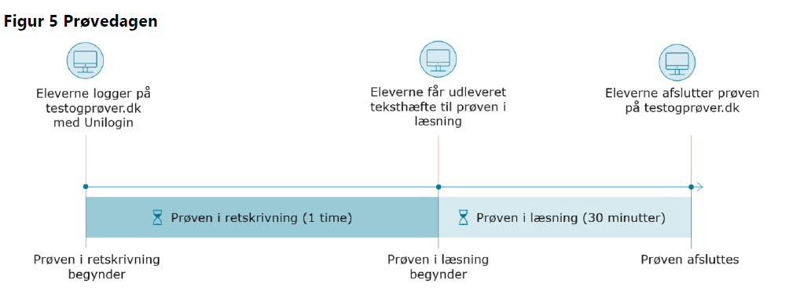
Forløbet for prøven i retskrivning
Prøvevejledningen s. 18

Slide 8
Hvad indeholder retskrivningsprøven?
Retskrivningsprøven varer 60 min. og består af 2 diktater og 5-6 opgaver. Diktatdelen består af ca. 50 prøveord og opgavedelen består af ca. 40 delopgaver.
I opgavedelen vil man typisk møde op til 6 forskellige opgavetyper:
Komma – man skal sætte komma i fem forskellige sætninger
Ordklasser – man skal finde ordklassen til bestemte ord i korte sætninger
Èt eller flere ord – man skal afgøre, om bestemte ord skal staves i ét eller flere ord
Grammatisk opmærksomhed – man skal finde ord, der adskiller sig fra en række andre ord
Rigtig form – man skal skrive den rigtige form af en række ord i en kort tekst
Ret en tekst – man skal rette fejl i en kort tekst

Slide 9
Del 2:
Fokus på diktatdelen

Slide 10
Har du styr på diktaterne?
A-DEL OG B-DEL
I a-delen af diktaterne skal man skrive alle ord, læreren dikterer.
Der vil typisk være ca. 10-12 af ordene i den samlede tekst, der er prøveord, og som kan tælle som fejl, hvis de er stavet forkert.
HUSK, at det ikke er markeret i a-delen, hvilke ord, der er prøveord, så det er en god idé at tjekke alle ord i teksten, når du retter a-delen.
I b-delen af diktaterne skal man kun skrive de ord, der mangler i teksten.
Eksempel på tekst fra a-delen. Prøveordene er skrevet med grøn.
Genforeningen
I år er det 100 år siden, at den nuværende grænse mellem Danmark og Tyskland blev trukket. Efter krigen i 1864, hvor vi tabte store landområder til vores naboland, kom den dansk-tyske grænse til at løbe lige syd for Kolding.

Slide 11
Kender du forskellige fejltyper?
FEJLTYPER
Det er vanskeligt at lave lister over alle fejltyper, som man skal være opmærksom på i diktatdelen (både a-delen og b-delen), men der er en række typiske fejl, man med fordel kan have fokus på.
Stort begyndelsesbogstav efter punktum: Læg mærke til, om skrivefeltet til et ord kommer efter et punktum. Så skal diktatordet skrives med stort begyndelsesbogstav.
Nutids-r i udsagnsord: Læg mærke til, hvordan ordet er bøjet i sætningen. Det er en god idé at indsætte et bestemt ord, så man kan høre, om der skal nutids-r på udsagnsordet eller ej.
Prøv fx med ordet piske:
- Deltagerne er nervøse, når dommerne vurdere(piske)/vurderer(pisker) deres præstation.
Sætter man ordet piske ind i sætningen, kan man høre, at verbet skal staves med et nutids-r.
Egennavne: Ord som Signe, Irland eller Furesø skal skrives med stort begyndelsesbogstav.
Husk, at ord som dansker og svensker dog ikke skal skrives med stort begyndelsesbogstav.

Slide 12
Kender du forskellige fejltyper?
FEJLTYPER
Forveksling af endelserne -ene og -ende: Se fx på sætningerne:
1. Løberen vandt løbene
2. Løberen kom løbende
I første sætning er ordet løbene et navneord med formen bestemt flertal. Navneord i bestemt flertal skal have endelsen -ene (løbene, sejlene, springene).
I anden sætning er ordet løbende et udsagnsord med formen lang tillægsform, og udsagnsord i lang tillægsform skal havelsen endelsen -ende (løbende, sejlende, springende).
HUSK, at du skal være opmærksom på ordklassen. Du kan fx spørge til, om der er tale om en ting, der er flere af (fx løbene - så er det et navneord), eller om der er tale om nogen, der gør eller foretager sig noget (fx en hest, der kommer løbende - så er det et udsagnsord).

Slide 13
Kender du forskellige fejltyper?
FEJLTYPER
r-problemer med navneord i flertal: Vær opmærksom på navneord, der ender på -r i ental:
- lærer, leder, sanger, vikar, inspektør, chauffør
De får ikke samme endelse, når man skriver dem i ubestemt flertal:
- lærere, ledere, sangere, vikarer, inspektører
Sig fx ordet lærer højt for dig selv. Man kan høre, at der er mest tryk på den første del af ordet: lærer. Ved navneord der ender på -r, og som har mest tryk på første del af ordet, når man udtaler det, skal man tilføje -e i endelsen i ubestemt flertal. Derfor skriver man fx lærere, ledere og sangere
Sig så ordet vikar højt for dig selv. Her kan man høre, at der er mest tryk på anden del af ordet: vikar. Ved navneord der ender på -r, og som har mest tryk inden i midten af ordet, når man udtaler det, skal man tilføje -er i ubestemt flertal. Derfor skriver man fx vikarer og inspektører.

Slide 14
Kender du forskellige fejltyper?
FEJLTYPER
Bindestreg for at vise fælles orddel: Vær opmærksom på ord, der har en fælles del, som kun bliver skrevet én gang, og hvor man bruger en bindestreg til at erstatte det ord, man ikke skriver:
- vinter- og påskeferie
- over- eller underskud
- morgen- og aftensmad
- køkkenskabe og -låger
HUSK, at bindestregen altid skal stå der, hvor den erstatter et ord, der ikke bliver skrevet.
Forveksling af ord, der kan lyde ens: Vær opmærksom på ord, der kan lyde ens, men staves forskelligt:
- ligge og lægge. Fx: Han ligger i teltet og sover og Han lægger sig i teltet for at sove.
- for og får. Fx: Hun gør det for sig selv og Hun får ikke gjort det.
- nogen og nogle. Fx: Er her nogen stole? og Her er nogle stole, vi kan tage.
Notes:
Noter til læreren: Det pågældende regler i forhold til forvekslingsordene er ikke ekspliciteret på siden, så det er selvfølgelig oplagt at tilføje og arbejde med dem. I den sammenhæng er det centralt, at eleverne evt. gives mulighed for at konstruere korte tekster, hvor de bruger forvekslingsordene frem for kun at lave enkeltstående sætninger.
Man kan fx lave en simpel skriveøvelse med afsæt i noget autentisk eller aktuelt, hvor det er et slags ”benspænd” for eleverne, at de skal anvende eksempler på mindst to hyppigt forekommende forvekslingsord i deres tekst (fx ”Skriv en kort kommentar til ugebladet, hvor du argumenterer for din holdning til…”) På den måde bliver retskrivningsreglen indlejret i en skrivekontekst, der er autentisk for eleven og ikke isoleret i en kontekstuafhængig og enkeltstående sætning.

Slide 15
Kender du forskellige fejltyper?
FEJLTYPER
Enkelt- eller dobbeltkonsonant: På dansk findes der mange ord, hvor to ens konsonanter står ved siden af hinanden, når man staver ordet. Det er fx ord som hygge, hedde, trække, narre, parallel, kolossal.
Der findes også mange regler for, hvornår man skal stave et ord med dobbeltkonsonant, så det kan være svært at huske alle regler. Her er dog et par hovedregler for brugen af dobbeltkonsonanter:
- Mellem to vokaler med en kort første vokal i ordet skal man ofte have dobbeltkonsonant.
Fx: læsse, hallen, bassen, visse.
- Efter korte vokaler i ord generelt skal man typisk have en dobbeltkonsonant. Fx: dørmåtte, pistolskuddet, giraffen, parallelle
- Når konsonanten r står i midten af ordet. Fx: Narre, sparre, porre. Selvom første vokal kan lyde lang, skal r altså skrives dobbelt i mange ord.

Slide 16
Kender du forskellige fejltyper?
FEJLTYPER
Sammensatte ord og ordforbindelser: En ordforbindelse er en sammenskrivning af to eller flere ord. I diktaten kan der være ordforbindelser med flere forskellige ordklasser.
Som hovedregel skal man være opmærksom på udtalen, når man skal afgøre, om ord og ordforbindelser skal skrives i ét eller flere ord. Se fx på ordene:
- billedramme, havetraktor, dommerkursus, græstæppe, klasselærer
Når man udtaler disse sammensatte ord, er der et lidt kraftigere tryk på den første del af ordene og et lidt svagere tryk på den sidste del af ordene.
Vær også opmærksom på, om ord ændrer betydning, når du skriver dem i flere ord i stedet for i ét ord. Se fx på følgende eksempler:
- Prøv at køre helt ind til kanten og Vil du køre med indtil Vanløse?
- Det er gået hen over hovedet på mig og Kan du overhovedet lide fodbold?

Slide 17
Del 3:
Fokus på opgavedelen

Slide 18
Er du opmærksom på opgavetypen?
KOMMA
HUSK at angive i kommaopgaven, om du sætter startkomma. Sæt ét kryds i en af de to bokse i opgaven:
Sæt kryds: Jeg sætter startkomma. Jeg sætter ikke startkomma.
HUSK, at man godt kan sætte flere kommaer i én sætning. En sætning med flere kommaer kan fx se sådan ud:
1. Hvis du har set nyheder, har du måske hørt om, at der snart er folketingsvalg.
HUSK, at man kun får point for en sætning, hvis alle kommaer er sat rigtigt i sætningen. Man får fx ikke point for et rigtigt komma, hvis der skal sættes to kommaer, og man får ikke point for et rigtigt komma, hvis man også har sat andre kommaer, der ikke skal være i sætningen.

Slide 19
Er du opmærksom på opgavetypen?
ORDKLASSER
HUSK at være opmærksom på, at nogle ord kan tilhøre flere ordklasser. Det er derfor vigtigt at undersøge, hvordan ordet er brugt i sætningen. Ordet fælder er i eksemplet brugt som et udsagnsord, men det kunne også have været et navneord (som i en fælde til fx at fange skadedyr).
Organisationen arbejder bl.a. for, at man ikke fælder
træerne i verdens regnskove.
adjektiv/tillægsord
adverbium/biord
konjunktion/bindeord
pronomen/stedord
præposition/forholdsord
substantiv/navneord
verbum/udsagnsord
x
Notes:
Note til læreren: De ord, der kan tilhøre flere ordklasser, er typiske de sværeste at bestemme i Ordklasser-opgaven, og man kan foreslå, at det er oplagt fx at lade eleverne arbejde med en række homonymer og lade dem konstruere sætninger eller små korte tekster, hvor de bruges forskelligt i forhold til ordklasse. Konstruktionen af egne tekster er generelt befordrende for elevens retskrivningskompetencer, men ikke desto mindre er det centralt, at eleven gives mulighed for at skrive egne tekster med fokus på ordklasser for at stilladsere elevens konsolidering af viden om ords overordnede betydning, grammatiske funktion og bøjning i en sætning.

Slide 20
Er du opmærksom på opgavetypen?
ÉT ELLER FLERE ORD
Skriv teksten, så den bliver korrekt.
Verdens regn skove har længe været udsat for skovrydning,
og det er bl.a. ødelæggende for en masse plante arter.
HUSK at være opmærksom på, at der i opgaven både kan være ord og ordforbindelser, der skal sammenskrives til ét ord, og der kan være ord og ordforbindelser, der skal deles i 2 eller flere ord.
HUSK, at du skal lægge mærke til trykket i udtalen af ord i opgaven. Tryk betyder, at man udtaler noget mere tydeligt end noget andet. Ordforbindelser med mest tryk på første del af ordet skal typisk skrives sammen i ét ord. Prøv fx at høre forskel på stumtjener og en stum tjener. En stumtjener (mest tryk på første del stum) hænger man sit overtøj på og en stum tjener (lige meget tryk på begge ord) er noget ganske andet.
HUSK at være opmærksom på bogstaver, der bruges til at binde ord sammen. De hedder bindebogstaver. Se fx på ord som: nytårsraket, mælkekarton, øjenlæge. Her bruges s, e og n til at binde to ord sammen.

Slide 21
Er du opmærksom på opgavetypen?
GRAMMATISK OPMÆRKSOMHED
HUSK, at i opgaven grammatisk opmærksomhed skal du bruge din viden om grammatik. Det er fx viden om ordklasser og om ords bøjninger. I denne opgave er det ikke så vigtigt, hvad ordene betyder, men derimod, hvordan de er skrevet grammatisk.
HUSK, at 3 af ordene har noget grammatisk til fælles, og 1 ord skiller sig ud. Det kan være forskelligt fra opgave til opgave, hvad de tre af ordene har til fælles. Det kan fx være:
- Tre ord i ental og ét ord i flertal.
- Tre ord i nutid og ét ord i datid.
- Tre ord er tillægsord og ét ord er et navneord (se eksemplet).
Sæt kryds ved det ord, som adskiller sig grammatisk fra de andre
Fold
Flot
Fuld
Kold
x

Slide 22
Er du opmærksom på opgavetypen?
RIGTIG FORM
HUSK, at du oftest vil møde ordklasserne navneord, udsagnsord og tillægsord i opgaven Rigtig form.
HUSK, at der godt kan være 2 svarmuligheder. I eksemplet nederst kan der fx både stå Løbet og Løbene i den sidste sætning.
HUSK at være opmærksom på, når ord bøjes uregelmæssigt. Det gælder fx ordet deltage i eksemplet, der i datid skal hedde deltog.
Skriv den rigtige form af det ord, der står i parentes.
Til Copenhagen Marathon i 2019 (deltage)_____________flere end 13.000 mennesker. Der har aldrig været tilmeldt så mange (løber) ___________ før. Marathon er blevet meget (populær)_________ i Danmark de seneste år. (Løb)______________ har ofte en række sponsorer, der yder økonomisk støtte.

Slide 23
Er du opmærksom på opgavetypen?
RET EN TEKST
Ret fejlene i teksten. Kommateringen skal ikke ændres.
Når fodboldklubberne i Superligaen præsentere deres årsregnskab, er der ofte meget opmærksomhed fra medierne.
præsenterer
HUSK, at du ikke får at vide i opgaven Ret en tekst, hvor mange fejl du skal rette i teksten.
Det er forskelligt fra prøve til prøve, hvor mange ord i opgaven, der skal rettes.
HUSK, at det altid er ordene, du skal rette. Du skal ikke ændre på tegnsætningen i teksten.
HUSK, at du i denne opgave møder de mest almindelige fejltyper. Det kan fx være:
- Ord, der mangler et nutids-r
- Forveksling af endelserne ene og ende (fx: Han hejste sejlene/Han kom sejlende i båden)
- Forveksling af ord som fx hans og sin, ligge og lægge eller for og får
- Forkert deling af ord, der ikke skal deles. Fx arbejds fordeling (korrekt: arbejdsfordeling)
- Manglende dobbeltkonsonant i et ord. Fx paralel (korrekt: parallel)
HUSK, at det ikke regnes for fejl i denne opgave, hvis du ændrer noget rigtigt til noget forkert.

Slide 24
Del 4:
Gode råd til retskrivningsprøven

Slide 25
Er du klar til retskrivningsprøven?
Sørg for, at du har vænnet dig til at bruge ordbog. Uanset hvilken ordbog du bruger, om den er fysisk, online eller offline, er det godt at være fortrolig med ordbogens opbygning og søgefunktion.
Slå alt op, hvis du er i tvivl om en stavemåde, en ordklasse eller en bestemt regel.
Læs hele sammenhængen, når du skal rette et ord. Det gælder selve sætningen med prøveordet, men det kan også være nyttigt at læse sætningen før og efter.
Begynd med den opgavetype, du helst vil arbejde med. Du skal ikke nødvendigvis begynde med den første opgave efter diktatdelen.
Sæt et mærke ved ord i diktatdelen, du er i tvivl om. Husk dog at slette dem, når du har rettet.
Skriv mere i din hverdag. Det skærper din opmærksomhed på sprogbrug og grammatik, hvis du skriver ofte i din hverdag.
Vær sproglig opmærksom i din hverdag. Læg mærke til busreklamer, skilte i dit lokale butikscenter eller i gadebilledet i din by. Kan du fx finde noget, der ikke er skrevet korrekt?

Slide 26
Materialer på emu.dk

Slide 27

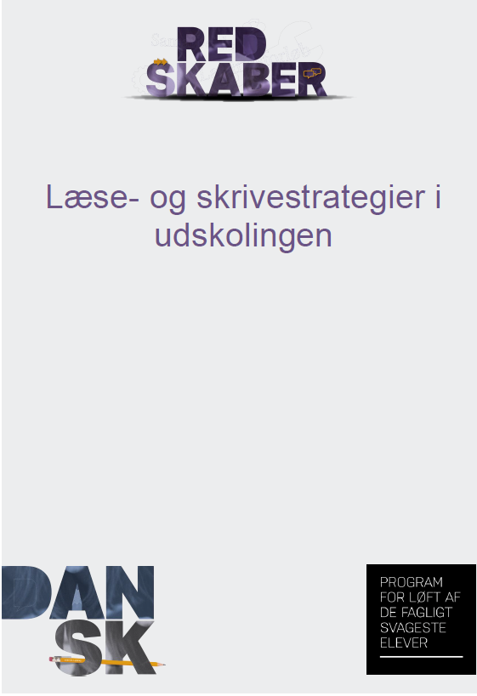
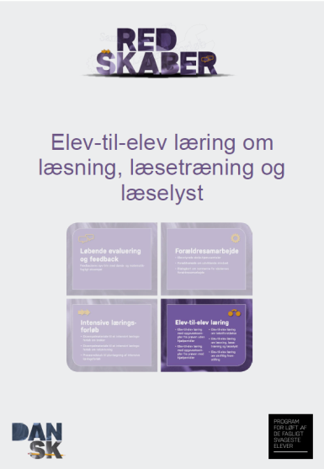

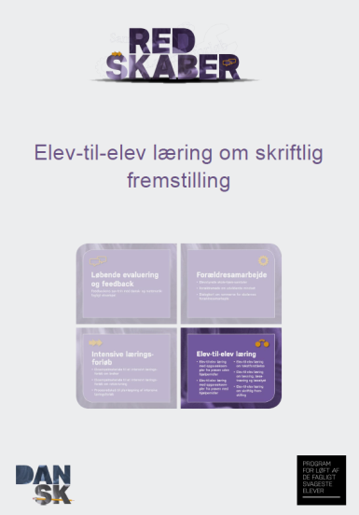
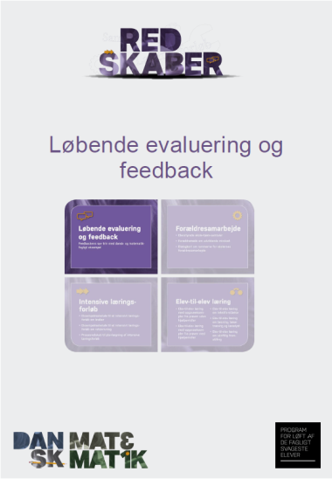

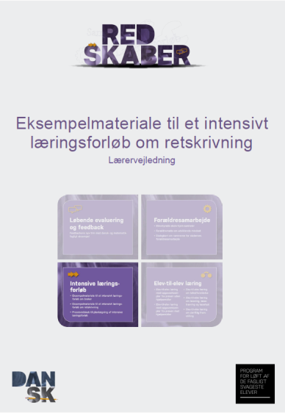
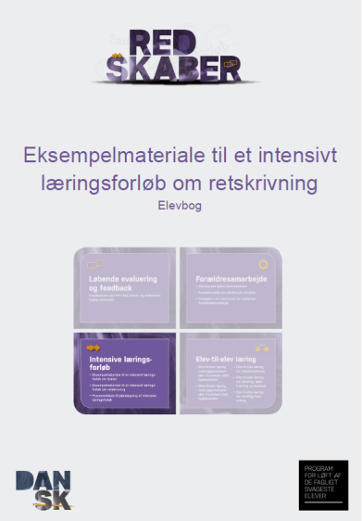

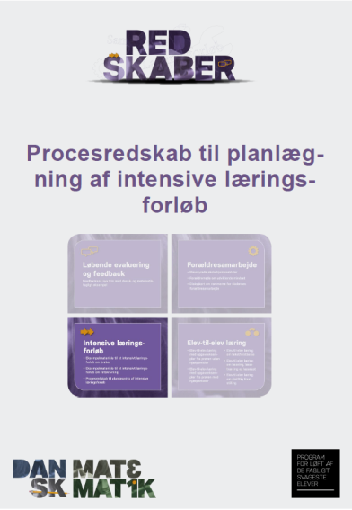
Redskaber fra Program for elevløft
I forbindelse med arbejdet i BUVM’s ”Program for elevløft” fra skoleåret 2017/18 til skoleåret 2019/20 blev der i et samarbejde mellem BUVM og Rambøll lavet en række materialer
målrettet elever, der er fagligt udfordrede.
Her kan man bl.a. finde redskaber, der fokuserer på retskrivning og på forberedelse til retskrivningsprøven. Disse redskaber har peer learning som didaktisk omdrejningspunkt.
Redskaberne kan findes ved at klikke her (alternativt kan man tilgå: kortlink.dk/2aqae).

Slide 28

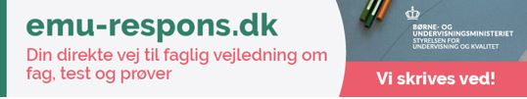
Spørgsmål?

